Slide 1
Διάβρωση: η διαδικασία
Αποτέλεσμα: φθορά, ζημιά
Μελέτη:
Ποσοστό φθοράς
Ταχύτητα φθοράς
Συχνότητα φαινομένου
Προϊόντα φθοράς

Slide 2
Διάβρωση στα μέταλλα
Ποσοστό φθοράς
Ηλεκτροχημικές > Χημικές > Μηχανικές > Βιολογικές
Ταχύτητα
Μηχανικές > Χημικές > Ηλεκτροχημικές > Βιολογικές
Συχνότητα
Ηλεκτροχημικές > Μηχανικές > Χημικές > Βιολογικές

Slide 3
Μηχανισμός ηλεκτροχημικών δράσεων
Προστασία μέσω της γνώσης μηχανισμού
Ίδιος μηχανισμός
Ηλεκτροχημικής διάβρωσης με βελονισμούς
+
Ομοιόμορφη διάβρωση
(με προϊόντα διάβρωσης με τον αέρα)

Slide 4
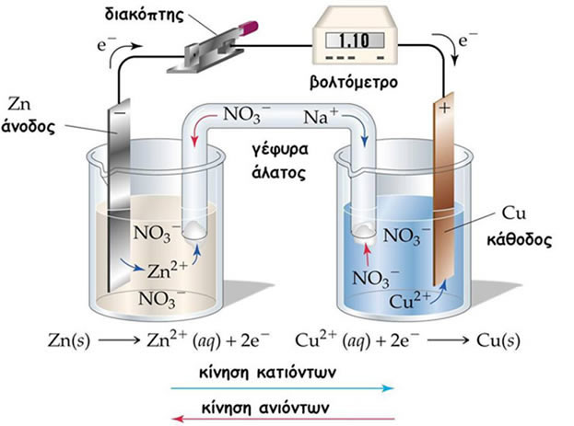
γαλβανικό στοιχείο μεταξύ μετάλλου & διαβρωτικού περιβάλλοντος
Πόλοι: μέταλλο & περιβάλλον
Ηλεκτρολύτης: προϊόντα διάβρωσης

Slide 5
Άνοδο αρνητικός πόλος
οξείδωση
Κάθοδο θετικός πόλος γαλβ/κου στοιχείου
αναγωγή

Slide 6
Δυναμικό διάβρωσης: το δυναμικό που δημιουργείται μεταξύ μετάλλου και διαβρωτικού περιβάλλοντος και ενισχύεται από διάφορους παράγοντες.
Τιμές: 250-350 V (ιδανικές συνθήκες)
320- 450 V (μη ιδανικές συνθήκες)

Slide 7
ενίσχυση του δυναμικού από τοπικά γαλ/κα στοιχεία
Μπορεί να είναι:
Μέταλλο «αγενέστερο» (ανοδικότερο) αυτού που μελετάται (π.χ. ακαθαρσία) (-πρόσμειξη, + μέταλλο)
Μη μεταλλικό στοιχείο ή ευγενέστερο (ομοίως με πριν)
Γεωμετρική αταξία δομής (- λόγω συσσώρευσης δυναμικών γραμμών Η.Π.)
Ενδόκοκκη αταξία
Μεταξύ 2 χημικά ιδίων οξειδίων με διαφορετική μικροδομή

Slide 8
Υγρασία ατμόσφαιρας: μετατροπή ηλεκτρολύτη-στερεό σε ηλεκτολύτη-διάλυμα
(διαλυτική δράση)
Έδαφος
Γλυκό ή θαλασσινό νερό
Καυσαέρια
Θερμά αέρια
Χημικά μέσα
Ραδιενέργεια

Slide 9
Κάθε μέταλλο διαφορετική προδιάθεση για διάβρωση.
Εξαρτάται από την τιμή Δμ^{ο}_{ολ}=-Ε^{ο}n_{e}F
Όσο μικρότερο το Δμ^{ο}_{ολ} (μεγαλύτερη απόλυτη τιμή) μεγαλύτερη προδιάθεση για διάβρωση

Slide 11
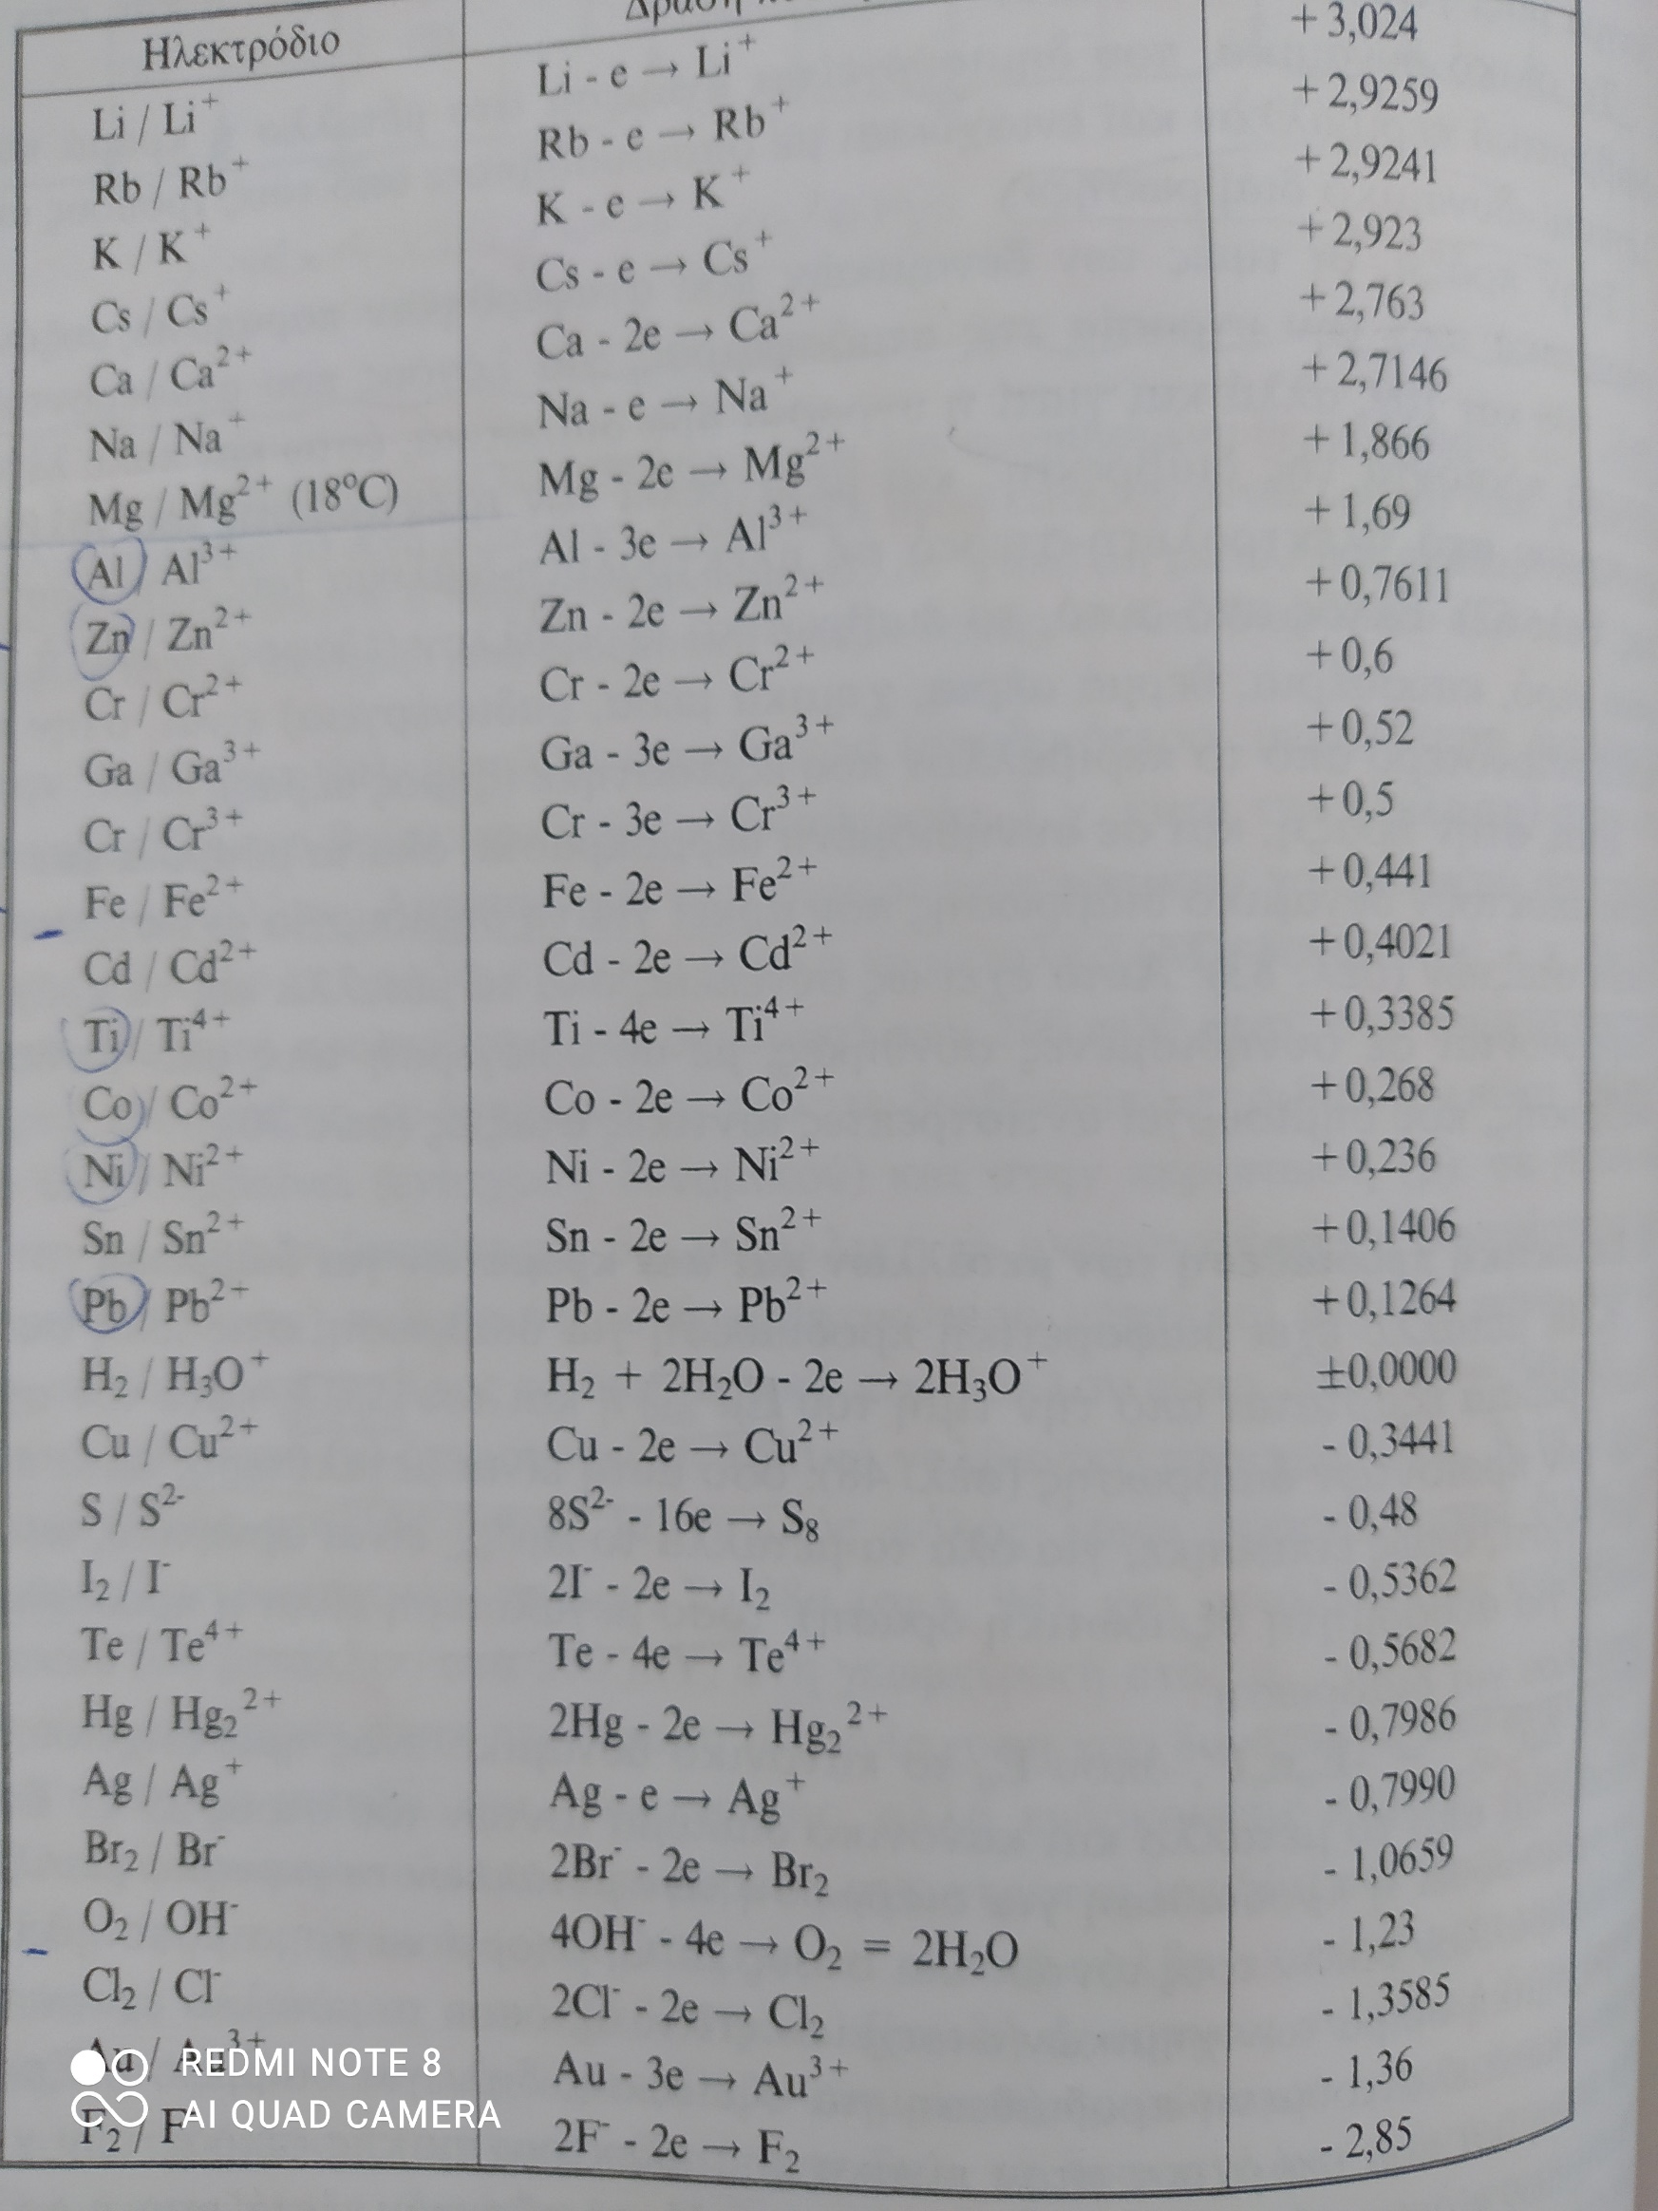

Slide 12
Στην αντίστροφη αντίδραση αλλάζει το πρόσημο
Αρνητικός πόλος οποιουδήποτε γαλβανικού στοιχείου είναι το ηλεκτρόδιο με το υψηλότερο ηλεκτροχημικό δυναμικό
(πχ (-):Fe/Fe²⁺, (+): O₂/OH⁻)
Η ηλεκτροχημική σειρά των μετάλλων (βάση της οξειδωτικής δράσης)
σειρά ελαττούμενης προδιάθεσης οξείδωσης
Πχ Li>Na, Zn>Fe, Fe> Cu
(να μην συγχέεται με την ανθεκτικότητα στην οξείδωση)

Slide 13
Δείχνει την ελάττωση ευχέρειας διάλυσης των Me σε οξέα.
γαλβανικό στοιχείο προς παραγωγή Η₂.
Μέταλλα με + δυναμικό, έχουν σαν αυθόρμητη αντίδραση την απόθεση.
Π.χ. ο Cu δεν αντιδρά με οξέα, αλλά σε ΗΝΟ₃ ή π. Η₂SO₄, οξειδώνεται σε CuO, δια/ται στα οξέα

Slide 14
Προσοχή σε μη ιδανικές συνθήκες:
νόμος του Nernst
Ε=Ε^{ο} –(RT/ nF) ln α_{C}^{c}α_{D}^{d}/α_{A}ªα_{B}^{b}
Μπορεί να ανατραπεί ο πίνακας.
Άλλοι παράγοντες: ρύπανση, μεταβολή αγωγιμότητας διαβρωτικού υλικού, κ.ά.

Slide 15
Περιπτώσεις Διάβρωσης των Μετάλλων
Μέταλλα στην ατμόσφαιρα
Οφείλεται στην επίδραση κυρίως του Ο₂, σε συνδυασμό με υγρασία και τις διαλυμένες σ’ αυτήν ουσίες, πάνω στα διάφορα μέταλλα.
Εντονότερη διάβρωση των μετάλλων σε παραθαλάσσιες περιοχές (παρουσία αλάτων) ή με ατμοσφαιρική ρύπανση ( παρουσία CO₂, SO₂, H₂S, Ν_{x}Ο_{y} κλπ.).

Slide 16
Διάβρωση των μετάλλων στο έδαφος
μέταλλα που έρχονται σε επαφή με το έδαφος.
αφθονούν περιπλανώμενα ηλεκτρικά ρεύματα
που προκαλούν πραγματικές ηλεκτρολύσεις,
Οι μεταλλικές κατασκευές συμπεριφέρονται σαν ηλεκτρόδια και το νερό με τα διαλυμένα εντός αυτού άλατα σαν ηλεκτρολύτης.

Slide 17
Διάβρωση από διαλύματα (χημική διάβρωση).
Χημική επίδραση, επί των μετάλλων, ουσιών που είναι διαλυμένες.
π.χ. Ζn + H₂SO₄ → ZnSO₄ + Η₂

Slide 18
Παράγοντες που Επηρεάζουν τη Διάβρωση
Η δραστικότητα του μετάλλου
πιο μεγάλο το κανονικό δυναμικό αναγωγής ενός μετάλλου, τόσο λιγότερο δραστικό είναι, τόσο πιο δύσκολα οξειδώνεται και επομένως τόσο πιο πολύ αντέχει στη διάβρωση.
Εξαιρέσεις: το Cr (Εο=-0,70V), ο Zn (Eo =-0,76V), το Ti (Εο = -0,89V) και το ΑΙ (Εο = -1,69 V) αντέχουν περισσότερο στη διάβρωση από τον Fe (Εο = -0,44V). Λόγω κάλυψης της επιφάνειας τους, από ένα αδιάλυτο και ελάχιστα δραστικό στρώμα οξειδίου, συνεκτικό και με καλή πρόσφυση στην επιφάνεια του μετάλλου, το οποίο εμποδίζει τη περαιτέρω σε βάθος οξείδωση των μετάλλων.

Slide 19
Οι συγκεντρώσεις οξειδωτικών ουσιών στο περιβάλλον του μετάλλου
οξειδωτικές ουσίες στο περιβάλλον επιταχύνουν τη διάβρωση του.
Η οξύτητα του περιβάλλοντος του μετάλλου
Κατά την επαφή μετάλλου με διαλύματα, υπάρχει τάση του μετάλλου να διαβρωθεί αντικαθιστώντας τα ιόντα υδρογόνου του διαλύματος.
Η αγωγιμότητα του διαβρωτικού περιβάλλοντος
Μεγαλύτερη αγωγιμότητα του διαβρωτικού περιβάλλοντος, τόσο μεγαλύτερη είναι η διάβρωση (π.χ. θαλασσινό νερό)
Η ταχύτητα ροής του ρευστού (αέρας ή υγρό) που περιβάλλει το μέταλλο
Η αύξηση της ταχύτητας του ρευστού που περιβάλλει ένα μέταλλο, τείνει να επιταχύνει τη διάβρωση του.

Slide 20
Η θερμοκρασία του μετάλλου
Είναι γνωστό ότι οι χημικές αντιδράσεις επιταχύνονται με την αύξηση της θερμοκρασίας, ομοίως και με την διάβρωση.
Η δημιουργία παθητικών στρωμάτων στην επιφάνεια του μετάλλου
Παθητικά στρώματα, τα οποία είναι είτε αδιαπέραστα και αδρανή, οπότε εμποδίζουν τη διάβρωση να προχωρήσει, είτε διαπερατά, οπότε η διάβρωση συνεχίζεται.
Η ανομοιογένεια της επιφάνειας του υλικού
Ακαθαρσίες, ρύπανση στην επιφάνεια του υλικού επιφανειακές ανωμαλίες (προεξοχές).
Η ύπαρξη μηχανικών τάσεων
Η ύπαρξη τριεπιφανειών

Slide 21
Αντιδιαβρωτική Προστασία
Χρήση μετάλλων υψηλής καθαρότητας
Αποφυγή δημιουργίας γαλβανικών στοιχείων διάβρωσης μέσα στο μεταλλικό σώμα εξαιτίας της διαφοράς στα δυναμικά αναγωγής μεταξύ του καθαρού μετάλλου και των διαφόρων προσμίξεων.
Λείανση των επιφανειών
Αποφεύγεται η δημιουργία ανοδικών και καθοδικών περιοχών μέσα στο ίδιο το μέταλλο.

Slide 22
Θερμική κατεργασία των μετάλλων
Άρση των κατάλοιπων τάσεων (στρέβλωση κρυσταλλικού πλέγματος) που προήλθαν από μηχανική καταπόνηση.
Αποφυγή επαφής μετάλλων με μεγάλη διαφορά στο δυναμικό αναγωγής

Slide 23
Επιφανειακές κατεργασίες των μετάλλων
Κατεργασία με ειδικές ουσίες (π.χ. φωσφορικά ή χρωμικά διαλύματα), προς σχηματισμό στην επιφάνεια του προστατευτικά επιστρώματα, αποτελούμενα από οξείδια ή από αδιάλυτα άλατα.
Παθητικοποιητές
Ανόργανες ή οργανικές ουσίες, που προκαλούν, με διάφορες αντιδράσεις, παθητικοποίηση της επιφάνειας του μετάλλου, που πρόκειται να προστατευθεί. Για παράδειγμα η προστασία των σωληνώσεων χάλυβα για την κυκλοφορία του νερού ψύξης στις χημικές εγκαταστάσεις γίνεται με την προσθήκη στο νερό μικρής ποσότητας χρωμιούχου νατρίου (0,003% κ.β.), το οποίο προκαλεί την εσωτερική παθητικοποίηση των σωληνώσεων.
Θυσιαζόμενα ηλεκτρόδια
Η σύνδεση της κατασκευής με κάποιο δραστικότερο μέταλλο. Με τον τρόπο αυτό δημιουργείται ένα γαλβανικό στοιχείο, στο οποίο διαβρώνεται το δραστικότερο (θυσιαζόμενο) μέταλλο στη θέση του υπό προστασία μετάλλου.
Καθοδική προστασία
Η υπό προστασία κατασκευή συνδέεται με τον αρνητικό πόλο μιας πηγής συνεχούς ρεύματος κατάλληλης τάσης και γίνεται καθοδική, σε σχέση με κατάλληλα ηλεκτρόδια (άνοδοι), που συνδέονται με τον θετικό πόλο της πηγής και τοποθετούνται στο έδαφος κοντά σ’ αυτή (σχήμα). Με τη συνδεσμολογία εξουδετερώνεται το δυναμικό διάβρωσης. Ακριβή διαδικασία.

Slide 24
Μεταλλικές Επικαλύψεις
Η επικάλυψη με δραστικότερο μέταλλο που αυτοπροστατεύεται παθητικά π.χ. επιψευδαργύρωση σιδήρου (γαλβανισμός), ακόμη και εάν φθαρεί εξακολουθεί να παρέχει προστασία, γιατί δημιουργείται γαλβανικό στοιχείο Zn/Fe, όπου ο δραστικότερος Ζη θυσιάζεται προς όφελος του Fe.
Μη μεταλλικές επικαλύψεις
Το μέταλλο, που πρόκειται να προστατευθεί από τη διάβρωση, επικαλύπτεται με μη μεταλλικά υλικά (π.χ. βερνίκια, σμάλτα, γυαλιά, πλαστικά κ.λ.π.), τα οποία είναι ανθεκτικά στο διαβρωτικό περιβάλλον.

Slide 25
Προϊόντα διάβρωσης
Χάλυβας
FeO: άχρωμο, διαφανές ή μαύρο
Fe₃O₄: μαύρο ή κοκκινόμαυρο
Fe₂O₃:κοκκινόμαυρο ή μαύρο
Fe(OH)₂: πράσινο ή άσπρο
Fe(OH)₃: Καστανέρυθρο
FeOOH: Καστανέρυθρο
αδιάλυτα στο Η₂Ο
Χρώμα ανάλογα από μέγεθος κόκκου (άρα ταχύτητα σχηματισμού)

Slide 26
Π.χ. στην ακρόπολη βρέθηκαν, όλα τα προϊόντα διάβρωσης πλην FeO (ασταθές, μετατροπή σε Fe₃O₄).
Σε περιβάλλον με ρύπους (όξινη βροχή και θαλασσινό νερό):
Fe2(SO4)3: κίτρινος
Fe(NO3)3: πράσινος
FeCl3:κυανοπράσινος
Χρωματίζουν π.χ. τα μάρμαρα που βρίσκονται.

Slide 27
Ανοξείδωτος χάλυβας
Επίσης διαβρώνεται, βραδύτερα, λόγω Cr και Ni (τον παθητικοποιούν)
Σχηματίζονται Cr_{x}O_{y} και NiO (επιβραδύνουν την οξείδωση).
Παρουσία Cl⁻ ψαθυρή θραύση
δεν χρησιμοποιείται στην Ελλάδα λόγω ύπαρξης NaCl παντού

Slide 28
Χαλκός
Cu₂O: κόκκινο
CuO: μαύρο
CuCO₃.Cu(OH)₂: πράσινο
2CuCO₃.Cu(OH)₂: γαλάζιο
Cu(OH)₂: γαλάζιο
Cu(OH): κίτρινο
Cu₄O: μαύρο
Cu₂O.H₂O: κόκκινο

Slide 29
Σε όξινη βροχή
CuSO₄: γκρί
CuSO₄.5H₂O: γαλάζιο
Cu(NO₃)₂: μπλέ
Cu(NO₃)2.H₂O: γαλάζιο
CuCl₂: κίτρινο
Cu(NO₃)_{2.}3Cu(OH)₂: πράσινο
CuCl: γκρί
CuC₂O₄.0,5H₂O: μαύρο
Ίδια φαινόμενα με τον Fe, ίδια προβλήματα, ίδια αντιμετώπιση.

Slide 30
Ψευδάργυρος:
χρησιμοποιούνταν από τα αρχαία χρόνια στα αγάλματα και σε γαλβανισμένες σκαλωσιές
Αντέχει στην διάβρωση λόγω του σχηματισμού του παθητικού ZnO.
Αν υπάρχει SO_{x} αποπαθητικοποιείται
ZnSO₄ (ευδιάλυτος).

Slide 31
Κασσίτερος
Χρησιμοποιείται σε κράμα με χαλκό (μπρούτζος) για την κατασκευή αγαλμάτων.
Τα προϊόντα διάβρωσης:
SnO: μαύρο
SnOx.H₂O: άσπρο
SnSO₄: άσπρο
SnSO₄.2H₂Ο: άσπρο

Slide 32
Ορείχαλκος, Μπρούτζος:
κράματα χαλκού-ψευδαργύρου, χαλκού-κασσιτέρου
Διαβρώνονται ταχύτερο από τον χαλκό

Slide 33
Μόλυβος
Χρησιμοποιούνται ως περίβλημα του χάλυβα
Εξουδετερώνει τις μηχανικές τάσεις από διόγκωση, εμποδίζοντας την ρηγμάτωση.
Αντέχει την διάβρωση, παθητικοποιούνται από το οξείδια:
PbO: κίτρινο
Pb₃O₄: κόκκινο (το μίνιο)
Pb₂O₃: κίτρινο
PbO₂: καφέ
Η όξινη βροχή διαλύει τα οξείδια σχηματίζοντας το ευδιάλυτο άλας (Pb(NO₃)₂).
για αυτό δεν χρησιμοποιείται στην ακρόπολη

Slide 34
Τιτάνιο
Αντέχει περισσότερο από όλα τα μέταλλα στην διάβρωση (TiO-TiO₂-Ti₂O₃, με επαφή με αέρα)
Σε έντονο περιβάλλον η αντοχή αυξάνει (πάχος TiO₂)
TiO₂ έντονος ημιαγωγός, εμποδίζοντας e

Slide 35
Βιολογική διάβρωση
Μικροοργανισμοί, παράγουν:
Αποπαθητικοποιητικά ιόντα
ή ουσίες καταλύτες ηλεκτροχημικών αντιδράσεων
Ή άλλες όξινες ενώσεις

Slide 36
Κυρίως θειοοξειδωτικά ή θειοαναγωγικά βακτήρια
Τα θειοοξειδωτικά (προϊόν θειικό οξύ)
S_{8(s)} + 12O_{2(g)} +16H₂O_{(l)} ^{-e (βακτήρια)} 8 H₃O⁺HSO₄⁻_{(sol)}
μειώνουν το pH (1 έως 4)
Τα θειοαναγωγικά (συχνότερα φθορά, προϊόντα θειώδη ή θειούχα)
ΗSΟ₄⁻_{(sol)} + H₃O⁺_{(sol)} ^{+e (βακτήρια)} HSO₃⁻_{(sol)}+H₂O_{(l)}
ΗSΟ₄⁻_{(sol)} + 9H₃O⁺_{(sol)} ^{+e (βακτήρια)} H₂S_{(g)}+13H₂O_{(l)}

Slide 37
Σε pH=7, τα e της αναγωγής από οξείδωση οργανικού υλικου ή Η
Πιο γνωστό γένος De sulfovibrio (pH=5-9, μεγάλο Δθ)
(άνοδος) 4Fe_{(s)} -8e(βακτήρια) 4 Fe²⁺ _{(sol)}
(κάθ.) 4Fe ²⁺_{(sol)} +Η₂Ο_{(l)}+ HSO₃⁻ +8e(βακτήρια)
4 Fe₃O_{4(sol)} + FeS_{(s)} + OH⁻_{(sol)} +H_{2(g)}
Tot: 4Fe_{(s)} +Η₂Ο_{(l)}+ HSO₃⁻ Fe₃O_{4(sol)} + FeS_{(s)} + OH⁻_{(sol)} +H_{2(g)}

Slide 38
Ή 4Fe_{(s)} ^{-e (βακτ.)} 4Fe²⁺ _{(sol)} (άνοδος)
4 Fe²⁺_{(sol)} +S²⁻_{(sol)} +6OH⁻_{(sol)}^{+e (βακτ.)} FeS_{(s)} +3Fe(OH)_{2(s)} (καθ.)
Tot: 4Fe_{(s)} +S²⁻_{(sol)} +6OH⁻_{(sol)} FeS_{(s)} +3Fe(OH)_{2(s)}
Αναγωγικά και σε ουδέτερο pH και απουσία Ο₂.
Αντίδραση: αργή
Δημιουργούν συνθήκες αναγωγής υδρογόνου
Ιζήματα θειούχων ενώσεων: έντονη διάβρωση παρουσία Ο₂.

